Slide 1




ИНСТИТУТ
ИНЖЕНЕРОВ
СТРОИТЕЛЬСТВА
И ТРАНСПОРТА
08.04.01 Строительство
профиль: Проектирование, строительство и эксплуатация зданий и сооружений
Узнать условия поступления:
priem@ystu.ru

Slide 2
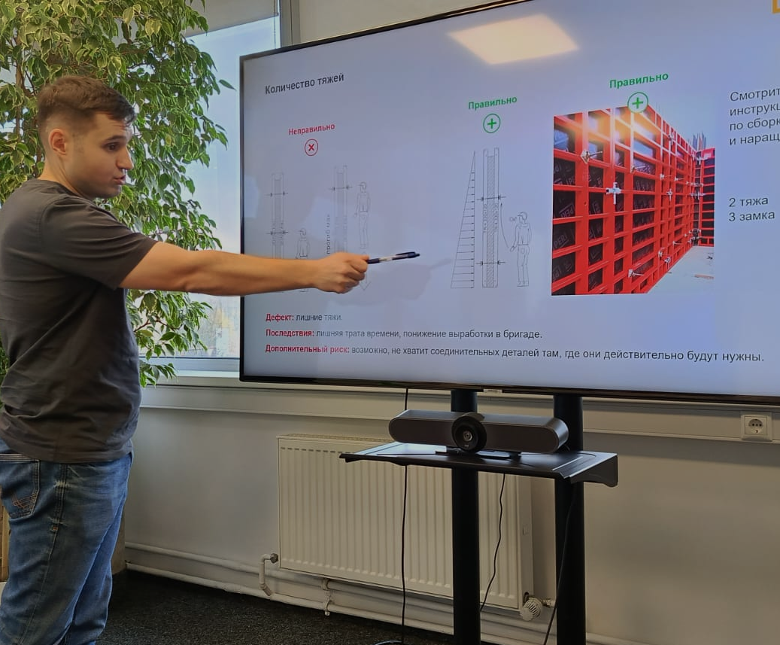




НАПРАВЛЕНИЕ: 08.04.01 – СТРОИТЕЛЬСТВО
Профиль: Проектирование, строительство и эксплуатация зданий и сооружений
Формат обучения:
ОЧНО / ЗАОЧНО
Срок обучения:
2 ГОДА / 2,5 ГОДА
Уровень образования:
МАГИСТРАТУРА
Присвоение квалификации:
МАГИСТР

Slide 3


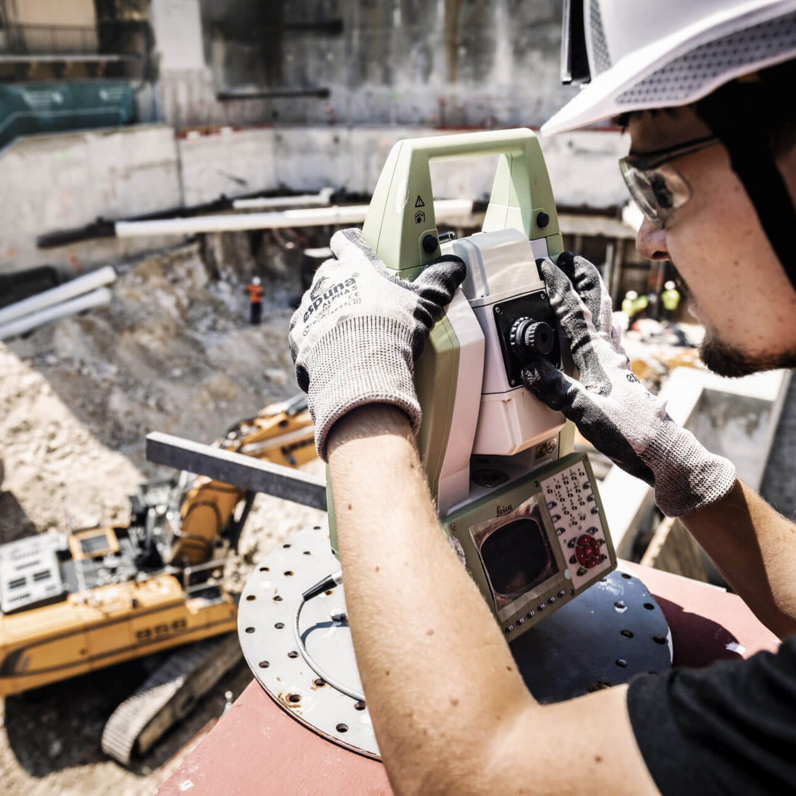
РЕЗЮМЕ СПЕЦИАЛЬНОСТИ
Программа магистратуры по профилю
«Проектирование, строительство и эксплуатация зданий и сооружений» направлена на подготовку кадров в области проектирования, возведения и эксплуатации объектов различного назначения, включая жилые комплексы, промышленные предприятия, инженерные сети и транспортные системы.

Slide 4
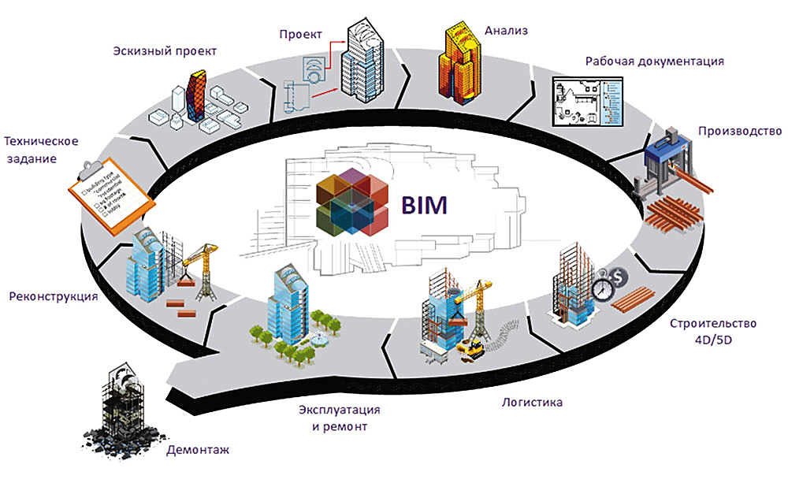
Что такое обучение в магистратуре по профилю «ПРОЕКТИРОВАНИЕ, СТРОИТЕЛЬСТВО И ЭКСПЛУАТАЦИЯ ЗДАНИЙ И СООРУЖЕНИЙ»?
Это возможность:
- углубленно изучить современные технологии и методики проектирования зданий и сооружений различного назначения,
овладеть передовыми методами расчета строительных конструкций,
научиться эффективно руководить строительными проектами,
приобрести опыт применения новейших инструментов BIM-технологий в проектировании зданий и сооружений, открывающих широкие перспективы для успешной карьеры в сфере строительства.

Slide 5

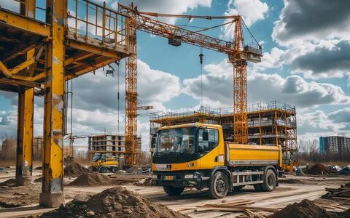

КАКИЕ ДИСЦИПЛИНЫ БУДЕМ ИЗУЧАТЬ?
Строительство и эксплуатация
Проектирование
Технология сложных строительных систем
Разработка инновационных технологий, материалов, конструкций и систем в строительстве
Строительная физика
Управление проектами
Обеспечение безопасности при строительстве, реконструкции и эксплуатации зданий и сооружений
Математическое моделирование сооружений и строительных процессов
Прогрессивные строительные конструкции и системы
Моделирование грунтовых оснований в сложных инженерно-геологических условиях

Slide 6



ГДЕ БУДЕМ РАБОТАТЬ
Государственные органы и экспертиза
ПРЕИМУЩЕСТВА
Технология сложных строительных систем
Разработка инновационных технологий, материалов, конструкций и систем в строительстве
Строительная физика
Управление проектами
Обеспечение безопасности при строительстве, реконструкции и эксплуатации зданий и сооружений
Проектные организации
Строительные организации

Slide 7
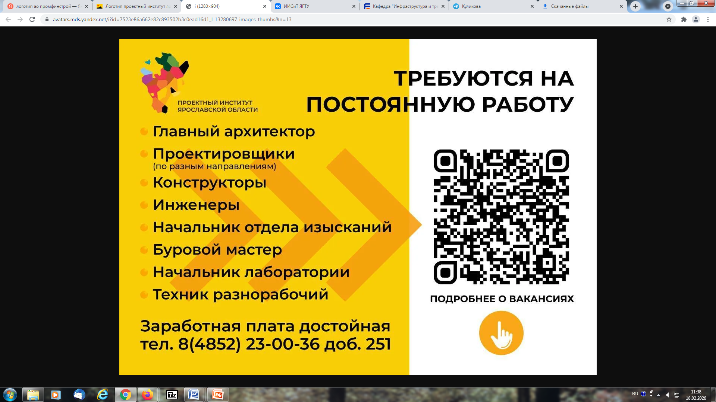
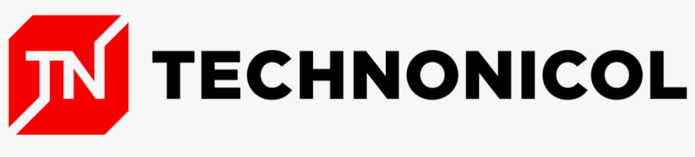

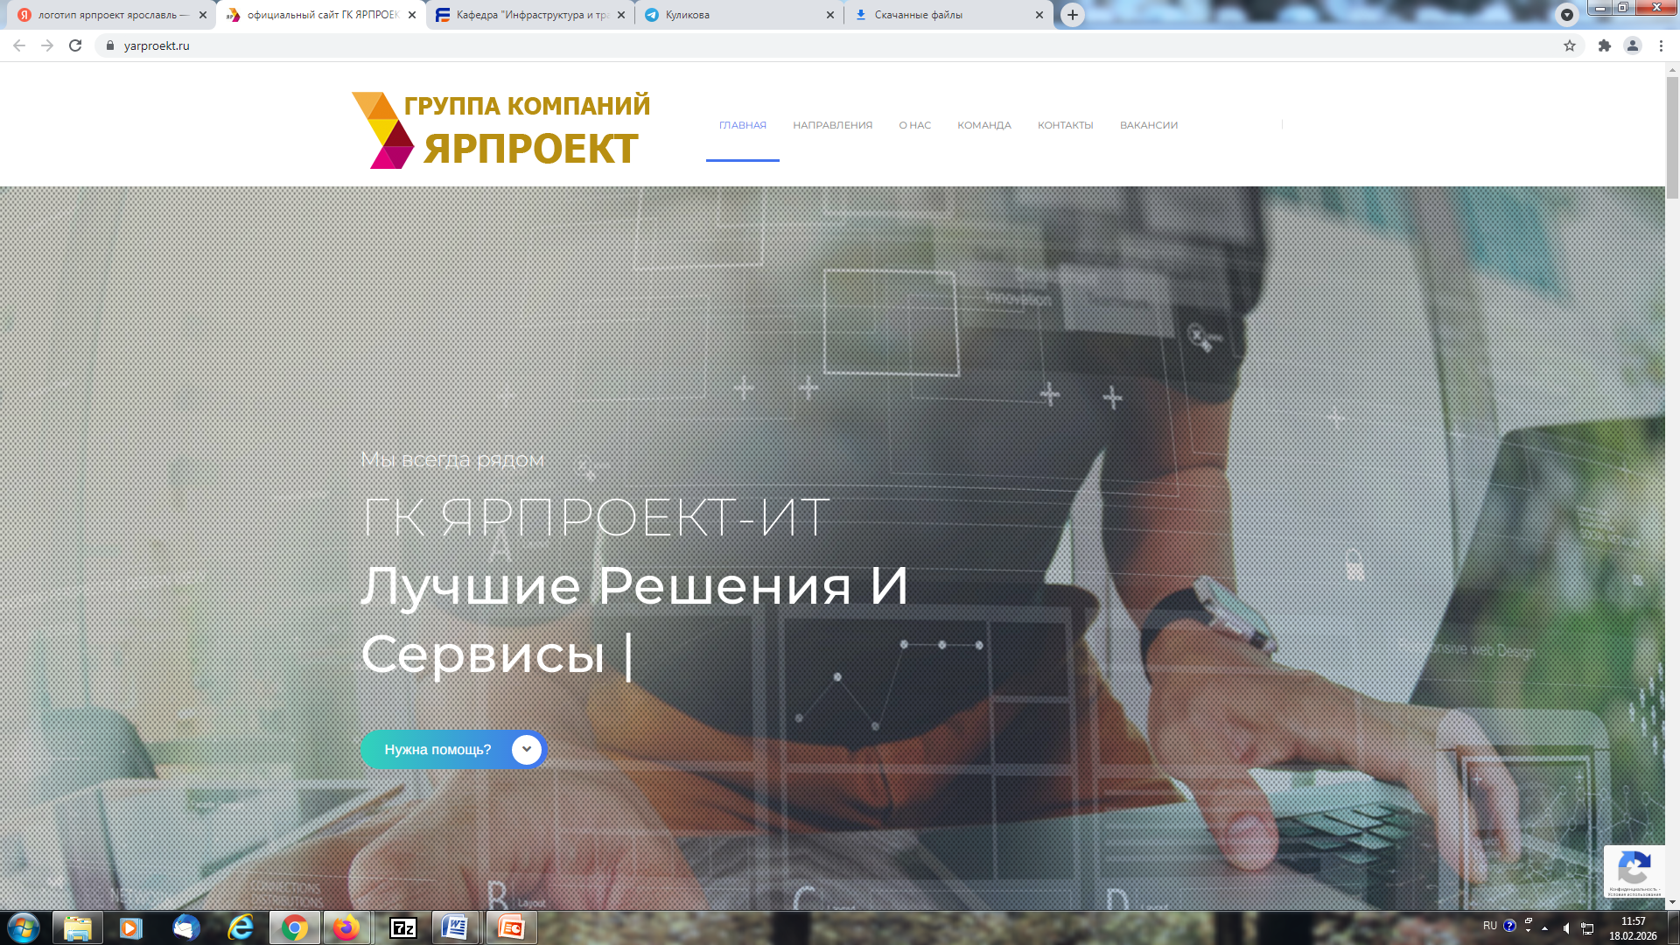

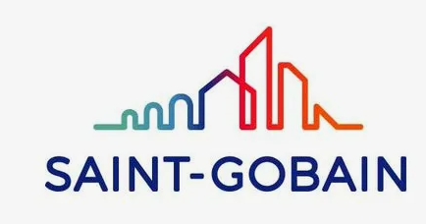


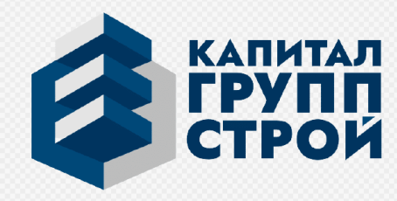

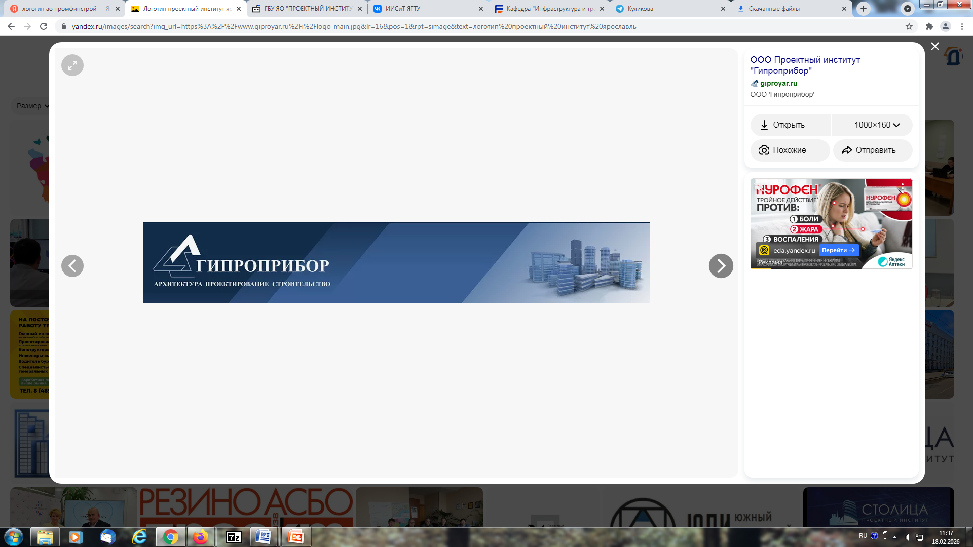
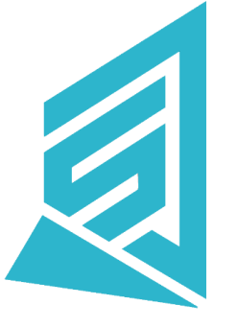
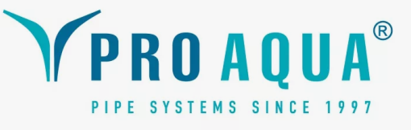

НАШИ ПАРТНЁРЫ
СПЕЦИАЛИЗИРОВАННЫЙ ЗАСТРОЙЩИК СТРОИТЕЛЬНОЕ УПРАВЛЕНИЕ №5

Slide 8

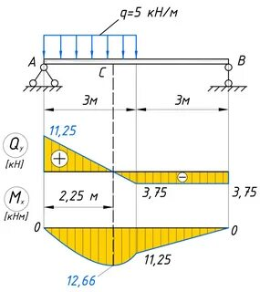

КАК К НАМ ПОСТУПИТЬ?
НАЛИЧИЕ ВЫСШЕГО ОБРАЗОВАНИЯ
Теоретическая механика
Сопротивление материалов
Гидравлика

Slide 9

ПОСТРОИМ БУДУЩЕЕ ВМЕСТЕ!
С ЛЮБОВЬЮ, ИИСИТ
Узнать условия поступления:
priem@ystu.ru

